Slide 1
Luyện từ và câu 4

Slide 2
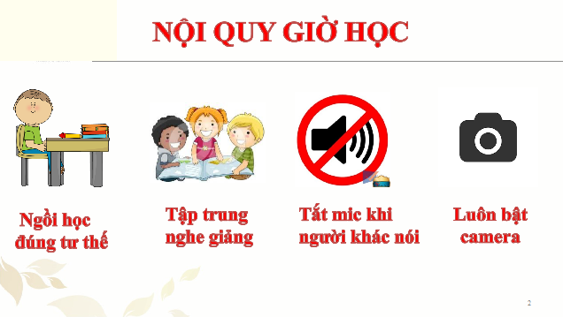

Slide 3
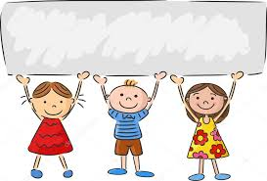
Khởi động

Slide 4
1. Hãy đặt câu kể theo kiểu Ai làm gì?
2. Câu kể Ai làm gì? gồm những bộ phận nào?

Slide 5

Chủ ngữ trong
câu kể Ai làm gì?

Slide 6
Yêu cầu cần đạt
1
Hiểu ý nghĩa của bộ phận chủ ngữ trong câu kể Ai làm gì?
2
Xác định được bộ phận chủ ngữ trong câu kể Ai làm gì?
3
Đặt câu có chủ ngữ cho sẵn.
4
Sử dụng câu kể Ai làm gì? một cách linh hoạt, sáng tạo khi nói hoặc viết.

Slide 7
Khám phá

Slide 8


Hoạt động 1.
Nhận xét

Slide 9
I. Nhận xét:
Một đàn ngỗng vươn dài cổ, chúi mỏ về phía trước, định đớp bọn trẻ. Hùng đút vội khẩu súng gỗ vào túi quần, chạy biến. Thắng mếu máo nấp vào sau lưng Tiến. Tiến không có súng, cũng chẳng có kiếm. Em liền nhặt một cành xoan, xua đàn ngỗng ra xa. Đàn ngỗng kêu quàng quạc, vươn cổ chạy miết.
Theo TIẾNG VIỆT 2, 1988
1. Tìm các câu kể Ai làm gì? Trong đoạn văn trên.
2. Xác định chủ ngữ trong mỗi câu vừa tìm được.
3. Nêu ý nghĩa của chủ ngữ.
4. Cho biết vị ngữ trong các câu trên do từ ngữ nào tạo thành. Chọn ý đúng (SGK)

Slide 10
2. Xác định chủ ngữ trong mỗi câu vừa tìm được.
Một đàn ngỗng
vươn dài cổ, chúi mỏ về phía trước,định đớp bọn trẻ.
CN
Hùng
đút vội khẩu súng gỗ vào túi quần, chạy biến.
CN
Thắng
mếu máo nấp vào sau lưng Tiến.
CN
Em
liền nhặt một cành xoan, xua đàn ngỗng ra xa.
CN
Đàn ngỗng
kêu quàng quạc, vươn cổ chạy miết.
CN

Slide 11
3. Ý nghĩa của chủ ngữ
Ý nghĩa của
chủ ngữ
Câu kể Ai làm gì?
Một đàn ngỗng/ vươn dài cổ, chúi mỏ về phía trước, định đớp bọn trẻ. Hùng /đút vội khẩu súng gỗ vào túi quần, chạy biến. Thắng/ mếu máo nấp vào sau lưng Tiến. Em/ liền nhặt một cành xoan, xua đàn ngỗng ra xa. Đàn ngỗng/ kêu quàng quạc, vươn cổ chạy miết.
chỉ con vật
CN
chỉ người
CN
chỉ người
CN
chỉ người
CN
chỉ con vật
CN
Trong câu kể Ai làm gì?, chủ ngữ chỉ sự vật (người, con vật hay đồ vât, cây cối được nhân hoá) có hoạt động được nói đến ở vị ngữ.

Slide 12
Ý nghĩa của
chủ ngữ
Câu kể Ai làm gì?
Một đàn ngỗng/ vươn dài cổ, chúi mỏ về phía trước, định đớp bọn trẻ. Hùng /đút vội khẩu súng gỗ vào túi quần, chạy biến. Thắng/ mếu máo nấp vào sau lưng Tiến. Em/ liền nhặt một cành xoan, xua đàn ngỗng ra xa. Đàn ngỗng/ kêu quàng quạc, vươn cổ chạy miết.
Loại từ ngữ tạo thành chủ ngữ
chỉ con vật
cụm danh từ
CN
chỉ người
danh từ
CN
chỉ người
danh từ
CN
chỉ người
danh từ
CN
chỉ con vật
cụm danh từ
CN
Trong câu kể Ai làm gì?, chủ ngữ chỉ sự vật (người, con vật hay đồ vât, cây cối được nhân hoá) có hoạt động được nói đến ở vị ngữ.

Slide 13
4. Cho biết chủ ngữ trong các câu trên do từ ngữ nào tạo thành. Chọn ý đúng:
Do danh từ và các từ kèm theo nó (cụm danh từ) tạo thành.
Do động từ và các từ kèm theo nó (cụm động từ) tạo thành.
Do tính từ và các từ kèm theo nó (cụm tính từ) tạo thành.

Slide 14
Hoạt động 1.
Ghi nhớ

Slide 15
II. Ghi nhớ
Trong câu kể Ai làm gì?, chủ ngữ chỉ sự vật (người, con vật hay đồ vât, cây cối được nhân hoá) có hoạt động được nói đến ở vị ngữ.
Chủ ngữ thường do danh từ và các từ kèm theo nó (cụm danh từ) tạo thành.

Slide 16
Luyện tập - thực hành

Slide 17
Bài 1. Đọc và trả lời câu hỏi:
Cả thung lũng như một bức tranh thuỷ mặc. Những sinh hoạt của ngày mới bắt đầu. Trong rừng, chim chóc hót véo von. Thanh niên lên rẫy. Phụ nữ giặt giũ bên những giếng nước. Em nhỏ đùa vui trước nhà sàn. Các cụ già chụm đầu bên những ché rượu cần.
a. Tìm các câu kể Ai làm gì? Trong đoạn văn trên.
b. Xác định chủ ngữ trong mỗi câu vừa tìm được .

Slide 18
Bài 1
a. Tìm các câu kể Ai làm gì? trong đoạn văn trên.
Trong rừng, chim chóc hót véo von.
Thanh niên lên rẫy.
Phụ nữ giặt giũ bên những giếng nước.
Em nhỏ đùa vui trước nhà sàn.
Các cụ già chụm đầu bên những ché rượu cần.
b. Xác định chủ ngữ trong mỗi câu vừa tìm được
CN
CN
CN
CN
CN

Slide 19
Bài 1 em đã đạt được yêu cầu gì?

1
Hiểu ý nghĩa của bộ phận chủ ngữ trong câu kể Ai làm gì?

2
Xác định được bộ phận chủ ngữ trong câu kể Ai làm gì?
3
Đặt câu có chủ ngữ cho sẵn.
4
Sử dụng câu kể Ai làm gì? một cách linh hoạt, sáng tạo khi nói hoặc viết.

Slide 20
Bài 2. Đặt câu với các từ ngữ sau làm chủ ngữ:
Các chú công nhân
Mẹ em
Chim sơn ca
Ví dụ:
Các chú công nhân đang xếp hàng vào thùng.
Mẹ em tối nào cũng dạy em học bài.
c. Chim sơn ca hót rất hay.

Slide 21
Bài 2 em đã đạt được yêu cầu gì?
1
Hiểu ý nghĩa của bộ phận chủ ngữ trong câu kể Ai làm gì?
2
Xác định được bộ phận chủ ngữ trong câu kể Ai làm gì?

3
Đặt câu có chủ ngữ cho sẵn.
4
Sử dụng câu kể Ai làm gì? một cách linh hoạt, sáng tạo khi nói hoặc viết.

Slide 22
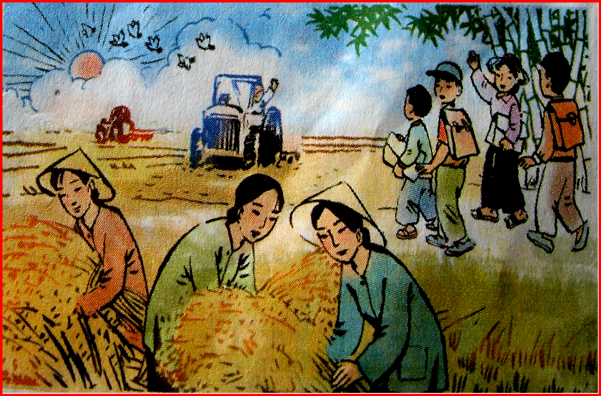
Bài 3. Đặt câu nói về hoạt động của từng nhóm người hoặc vật được miêu tả trong bức tranh bên:

Slide 23
Bài 3
Ví dụ:
Sáng sớm, cánh đồng đã nhộn nhịp. Mặt trời tỏa ánh nắng rực rỡ xuống khắp nơi. Trên mấy thửa ruộng ven đường, các bác nông dân đang gặt lúa. Trên đường làng, mấy cô cậu học trò vừa đi vừa cười nói râm ran. Lũ chim trên cành thấy động liền bay lên bầu trời xanh thẳm.

Slide 24
Bài 3 em đã đạt được yêu cầu gì?
1
Hiểu ý nghĩa của bộ phận chủ ngữ trong câu kể Ai làm gì?
2
Xác định được bộ phận chủ ngữ trong câu kể Ai làm gì?
3
Đặt câu có chủ ngữ cho sẵn.

4
Sử dụng câu kể Ai làm gì? một cách linh hoạt, sáng tạo khi nói hoặc viết.

Slide 25
Vận dụng

Slide 26
Về nhà em cần:
Ôn tập kiến thức đã học.
Chuẩn bị bài sau: Mở rộng vốn từ: Tài năng
Qua bài học hôm nay, em biết thêm kiến thức gì?

Slide 27


